Slide 1



Slide 2





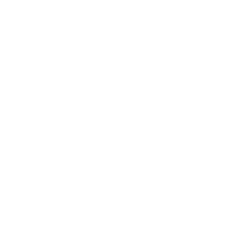
تعيين تلميذ(ة) للإجابة
توجيهات و شرح التعليمات
عرض فيديو
المرور بين الصفوف للمساعدة و تصحيح الإنجازات
عمل في ثنائيات
نهاية الشريط، المرور إلى الشريحة الموالية.

Slide 3

تنظيم حصص الأسبوع الثالث
اليوم 4 -
اليوم1 -
نشاط اعتيادي
ورشة الكتابة: إملاء
ورشة الكتابة : إنتاج كتابي – الحصة1
نشاط اعتيادي
المعجم
الاستماع .
اليوم 5 -
اليوم2 -
نشاط اعتيادي
قراءة : ما بعد القراءة : تقويم المقروء
ورشة الكتابة : إنتاج كتابي الحصة 2
نشاط اعتيادي
قراءة : ما قبل القراءة: التوقع والتحقق
قراءة : أثناء القراءة – الفهم
اليوم 6 -
اليوم 3 -
نشاط اعتيادي
مراجعة توليف (شكل وفهم)
القراءة الاثرائية : الحصة 3
نشاط اعتيادي
قراءة : أثناء القراءة
ورشة الكتابة: الصرف والتحويل .
Révision
Lecture offerte

Slide 4
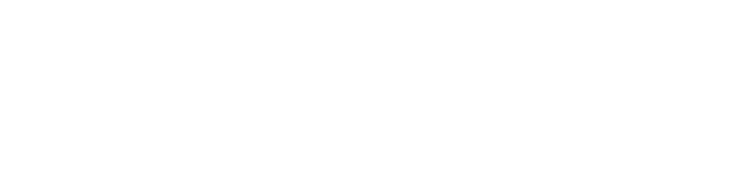





هيكلة حصة اليوم
- 01 انشطة اعتيادية
يومياتي في الكتابة
- 02 ورشة القراءة – الحصة 4
المسرح أبو الفنون – تركيب وتقويم المقروء
- 03ورشة الكتابة – الإنتاج الكتابي
كتابة نص إخباري - الحصة 2

Slide 5

عند نهاية الحصة
على الأقل 80% من المتعلمين سيكونون قادرين على:
كتابة فقرة بسيطة اعتمادا على أسئلة موجهة؛
استثمار نص مقروء؛
كتابة نص إخباري بالاستعانة بعناصر مقترحة؛

Slide 6
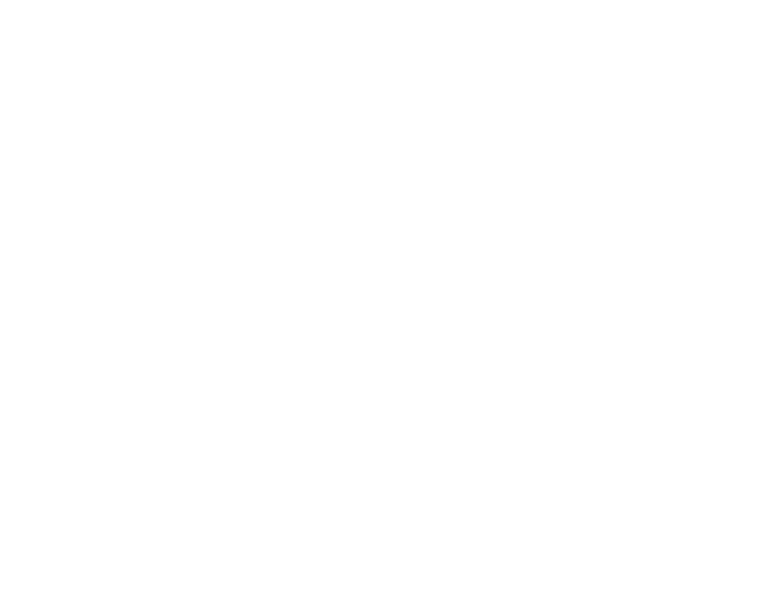
افتتاح الحصة
افتتاح الحصة
ترحيب
تدبير السلوك
نشاط اعتيادي : يومياتي في الكتابة.

Slide 7

مرحبا بكم ، سنبدأ حصة اللغة العربية.
اختــتام الحــصة
ورشة الكتابة
ورشة القراءة
افتتاح الحصة

Slide 8





قبل أن نبدأ حصة اليوم سأذكركم بشروط الحصول على نجمة السلوك الجيد.
في كل حصة سيفوز ثلاثة منكم بالنجمة
اختــتام الحــصة
ورشة الكتابة
ورشة القراءة
افتتاح الحصة

Slide 9


ضعوا اللوحة على الطاولة ، الكراسة والدفتر والمقلمة في القمطر
اختــتام الحــصة
ورشة الكتابة
ورشة القراءة
افتتاح الحصة

Slide 10

سنشرع في نشاط جديد من يومياتي في الكتابة.
اختــتام الحــصة
ورشة الكتابة
ورشة القراءة
افتتاح الحصة
يَوْمِيّاتي في ﭐلْكِتابَةِ.

Slide 11
على دفاتركم : أكتبوا فقرة بسيطة مستعينين بالأسئلة التالية
اختــتام الحــصة
ورشة الكتابة
ورشة القراءة
افتتاح الحصة
مَتَى شَعَرْتَ بِـﭐلْفَخْرِ بِنَفْسِكَ؟
لِماذا؟
ماذا تَعَلَّمْتَ؟

Slide 12
سامر بين الصفوف لمساعدتكم. معكم 5 دقائق للإنجاز.
اختــتام الحــصة
ورشة الكتابة
ورشة القراءة
افتتاح الحصة
مَتَى شَعَرْتَ بِـﭐلْفَخْرِ بِنَفْسِكَ؟
لِماذا؟
ماذا تَعَلَّمْتَ؟

Slide 13

الفائزون بنجمة الكتابة هم ...........................................................................
اختــتام الحــصة
ورشة الكتابة
ورشة القراءة
افتتاح الحصة
تَحَدّي ٱلْكِتابَةِ

Slide 14
ورشة القراءة – الحصة 4
ورشة القراءة – الحصة 4
المسرح أبو الفنون – تركيب و تقويم

Slide 15
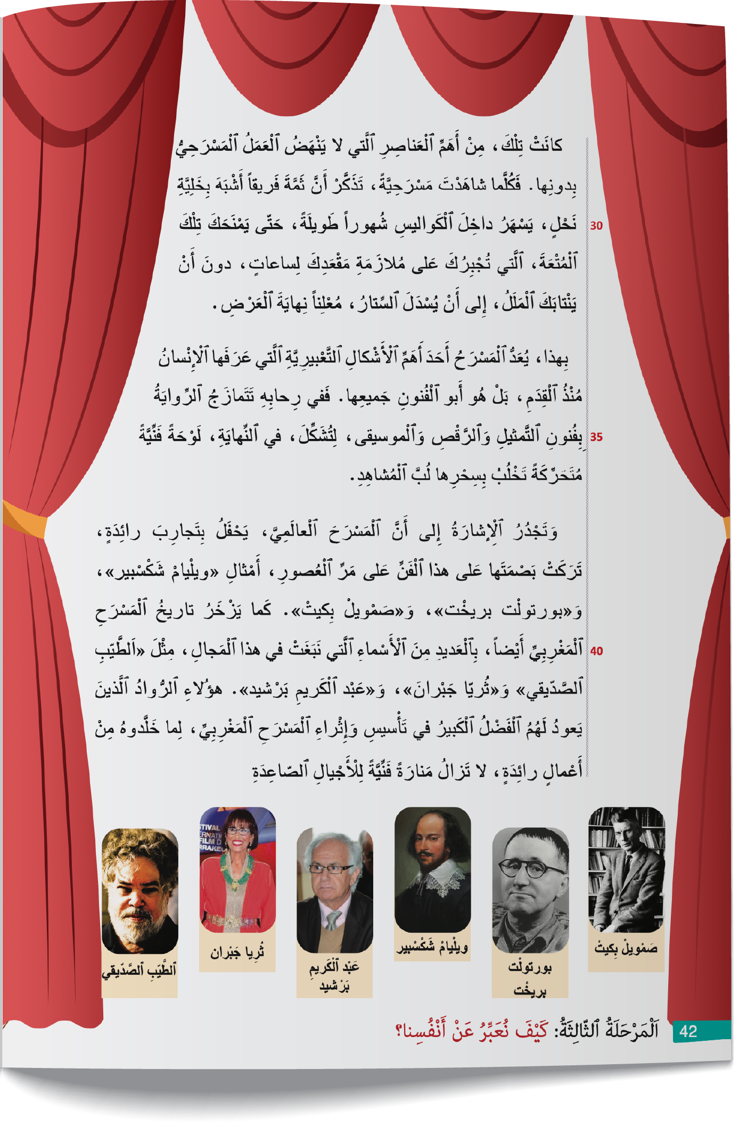
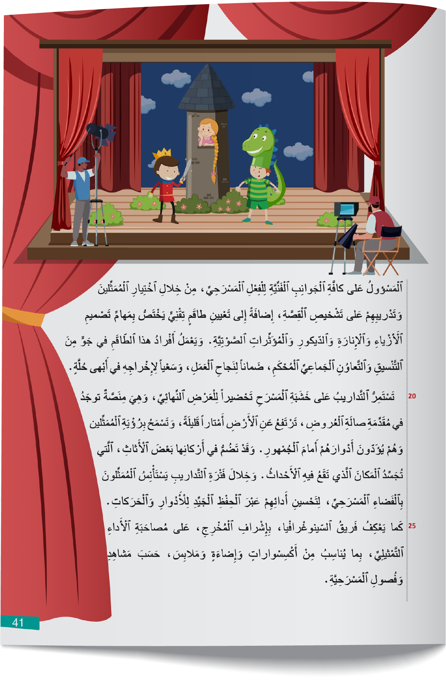
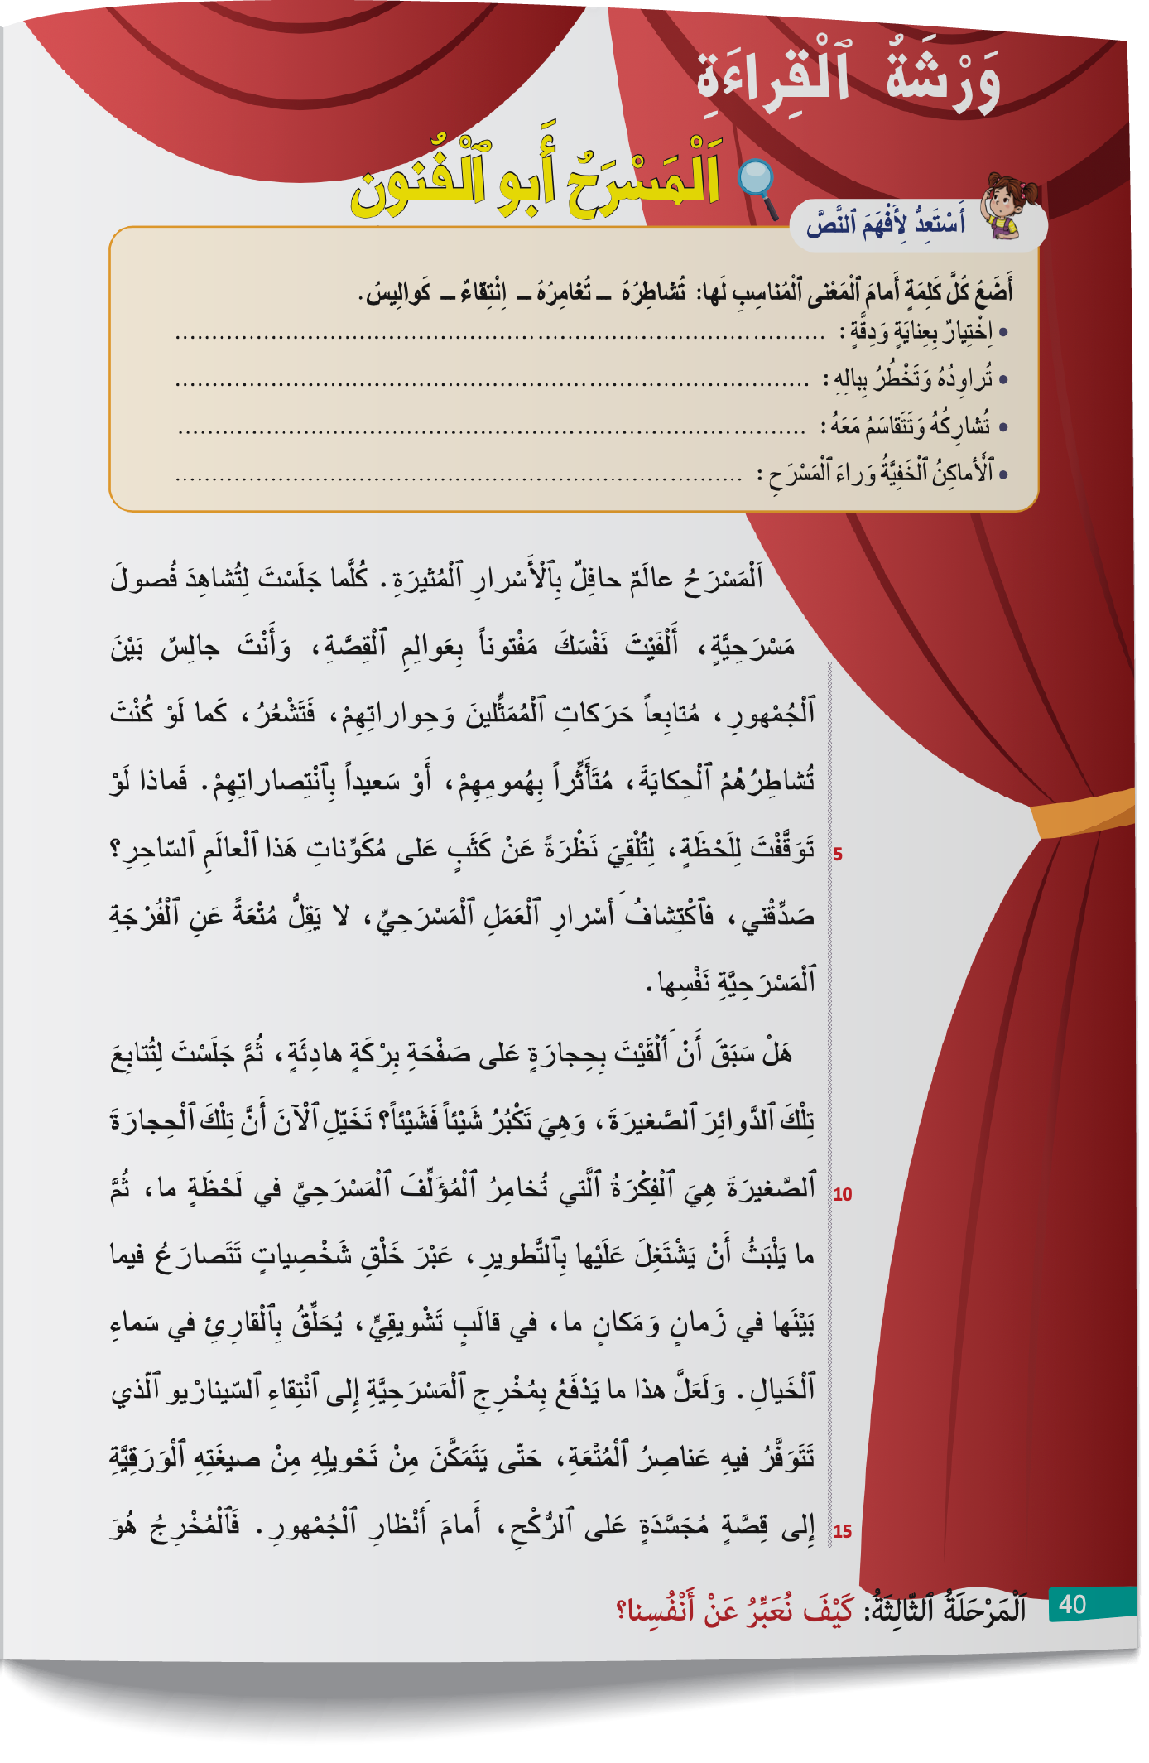
نواصل قراءة نص " المسرح أبو الفنون".
اختــتام الحــصة
ورشة الكتابة
ورشة القراءة
افتتاح الحصة

Slide 16
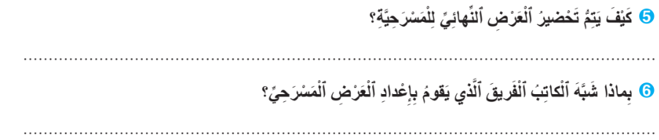
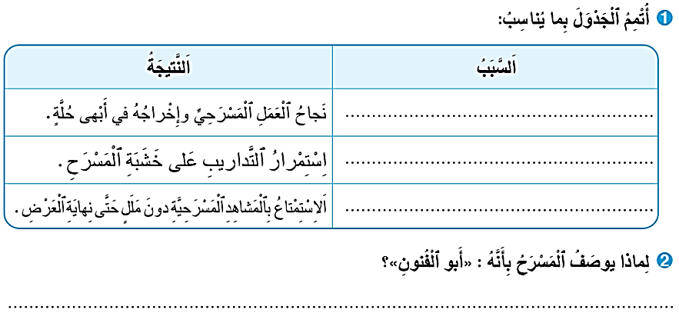
نصحح الواجب المنزل. سأراقب إنجازاتكم.
اختــتام الحــصة
ورشة الكتابة
ورشة القراءة
افتتاح الحصة

Slide 17

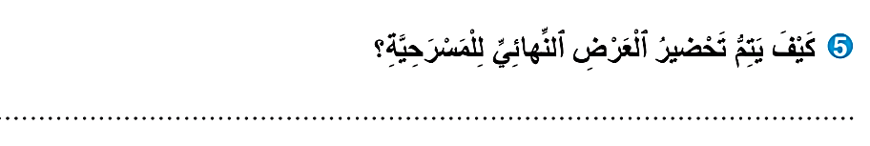
من يجيب عن السؤال5؟ هل الحواب وارد في النص؟ أين ؟
اختــتام الحــصة
ورشة الكتابة
ورشة القراءة
افتتاح الحصة

Slide 18
من يقرأ؟ صححوا
اختــتام الحــصة
ورشة الكتابة
ورشة القراءة
افتتاح الحصة
يَخْتارُ ٱلْمُخْرِجِ ٱلسِّينارْيو وَٱلْمُمَثِّلينَ، ثم يُعَيِّنُ طاقَماً تِقْنِيّاً يَخْتَصُّ بِتَصْميمِ ٱلْأَزْياءِ وَٱلإِنارَةِ وَٱلدّيكورِ وَٱلْمُؤَثِّراتِ ٱلصَّوْتِيَّةِ. وَتَسْتَمِرُّ ٱلتَّداريبُ عَلى خَشَبَةِ ٱلْمَسْرَحِ في جَوٍّ مِنَ ٱلتَّعاوُنِ ٱلْجَماعِيِّ حَتّى يَخْرُجَ ٱلْعَمَلُ في أَبْهى حُلَّةٍ.

Slide 19
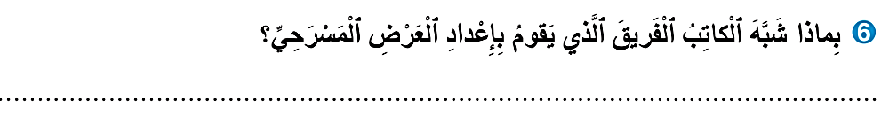
من يجيب عن السؤال6 ؟ هل الحواب وارد في النص؟ أين ؟
اختــتام الحــصة
ورشة الكتابة
ورشة القراءة
افتتاح الحصة

Slide 20
من يقرأ؟
اختــتام الحــصة
ورشة الكتابة
ورشة القراءة
افتتاح الحصة
شَبَّهَ ٱلْكاتِبُ ٱلْفَريقَ بِخَلِيَّةِ نَحْلٍ تَعْمَلُ شُهوراً طَويلَةً لِتَمْنَحَ ٱلْمُتْعَةَ لِلْجُمْهورِ.

Slide 21
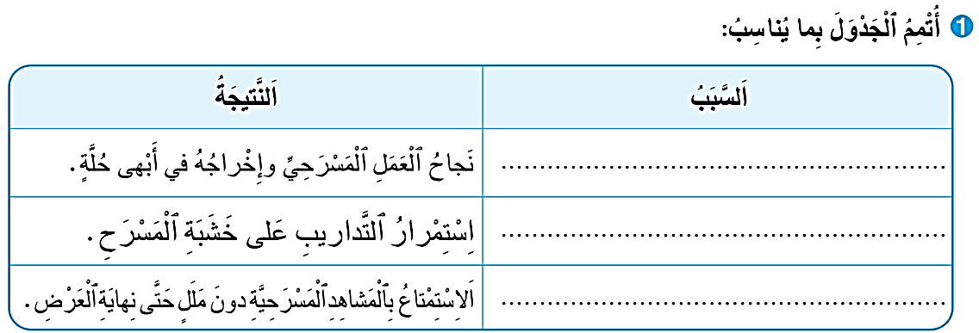
من يجيب عن السؤال 1 ؟ هل الحواب وارد في النص؟ أين ؟
اختــتام الحــصة
ورشة الكتابة
ورشة القراءة
افتتاح الحصة

Slide 22
من يقرأ؟ صححوا.
اختــتام الحــصة
ورشة الكتابة
ورشة القراءة
افتتاح الحصة
عَمَلُ أَفْرادِ ٱلطّاقَمِ في جَوٍّ مِنَ ٱلتَّنْسيقِ وَٱلتَّعاوُنِ
اَلتَّحْضيرُ لِلْعَرْضِ ٱلنِّهائِيِّ.
جُهْدُ فَريقٍ ٱلْعَرْضِ ٱلْمَسْرَحِيِّ طيلَةَ شُهورٍ طَويلَةٍ

Slide 23
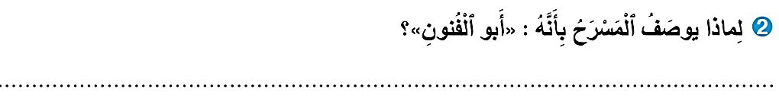
من يجيب عن السؤال 2 ؟ هل الحواب وارد في النص؟ أين ؟
اختــتام الحــصة
ورشة الكتابة
ورشة القراءة
افتتاح الحصة

Slide 24
من يقرأ؟ صححوا.
اختــتام الحــصة
ورشة الكتابة
ورشة القراءة
افتتاح الحصة
يوصَفُ ٱلْمَسْرَحُ بِـ "أَبو ٱلْفُنونِ" لِأَنَّهُ يَجْمَعُ فُنوناً مُتَعَدِّدَةً مِثْلَ ٱلرِّوايَةِ وَٱلتَّمْثيلِ وَٱلرَّقْصِ وَٱلْموسيقى، وَهُوَ مِنْ أَقْدَمِ ٱلْأَشْكالِ ٱلتَّعْبيرِيَّةِ ٱلَّتي عَرَفَها ٱلإِنْسانُ.

Slide 25
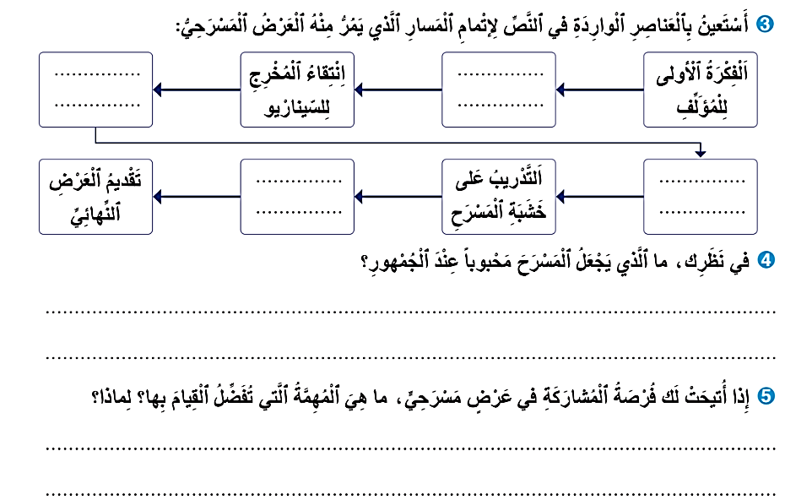
الآن ستجيبون على الأسئلة 3 - 4 – 5-على كراساتكم. نشاط فردي (10دقائق للإنجاز).
اختــتام الحــصة
ورشة الكتابة
ورشة القراءة
افتتاح الحصة

Slide 26
سأمر بين الصفوف لمساعدتكم .
اختــتام الحــصة
ورشة الكتابة
ورشة القراءة
افتتاح الحصة

Slide 27
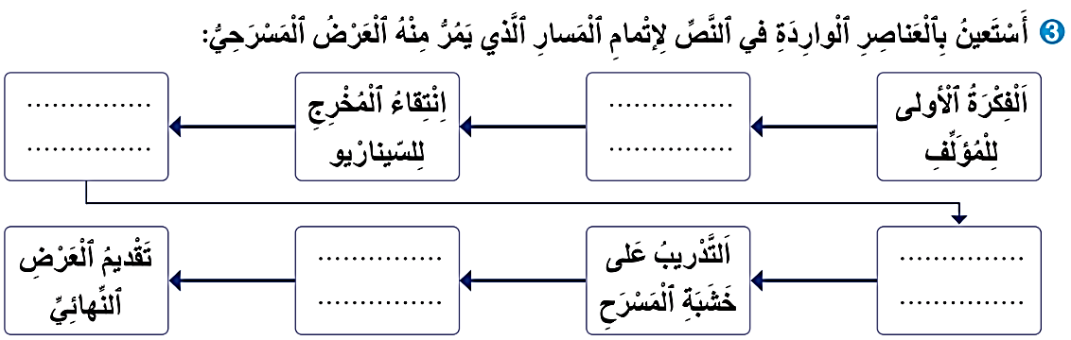
لنصحح السؤال 3. من يقرأ جوابه؟ أين يوجد المقطع الدي ورد فيه الحواب.
اختــتام الحــصة
ورشة الكتابة
ورشة القراءة
افتتاح الحصة

Slide 28
من يقرأ؟ صححوا.
اختــتام الحــصة
ورشة الكتابة
ورشة القراءة
افتتاح الحصة
اِخْتِيارُ ٱلْمُمَثِّلينَ
كِتابَةُ ٱلسّينارْيو
تْجْهيزُ ٱلإكْسِسْواراتِ وَٱلْإضاءَةِ وَٱلْمَلابِسِ
تَعْيينُ ٱلطّاقَمِ ٱلتِّقْنِيِّ

Slide 29
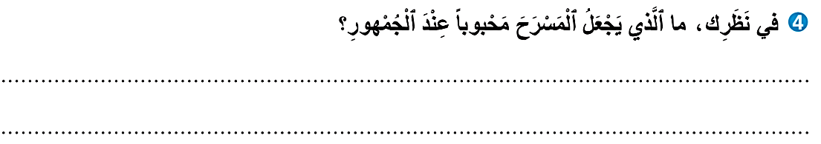
لنصحح السؤال 4. من يقرأ جوابه؟ من يقترح جوابا آخر؟
اختــتام الحــصة
ورشة الكتابة
ورشة القراءة
افتتاح الحصة

Slide 30
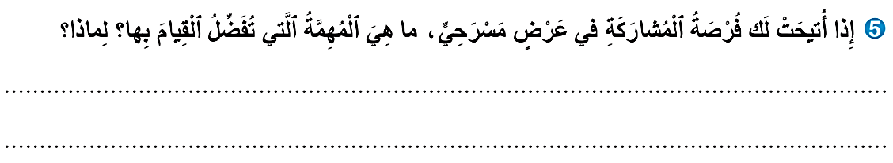
لنصحح السؤال 5. من يقرأ جوابه؟ من يقترح جوابا آخر؟
اختــتام الحــصة
ورشة الكتابة
ورشة القراءة
افتتاح الحصة

Slide 31
ورشة الكتابة - الإنتاج الكتابي
ورشة الكتابة - الإنتاج الكتابي
كتابة نص إخباري – الحصة 2

Slide 32
سنشرع الآن في حصة الإنتاج الكتابي. سنواصل التدرب على كتابة نص إخباري.
اختــتام الحــصة
ورشة الكتابة
ورشة القراءة
افتتاح الحصة
كِتابَةُ نَصٍّ إِخْبارِيٍّ

Slide 33
لماذا نكتب نصا إخباريا؟ ما هي عناصره؟
اختــتام الحــصة
ورشة الكتابة
ورشة القراءة
افتتاح الحصة
اَلنَّصُّ ٱلْإِخْبارِيُّ

Slide 34
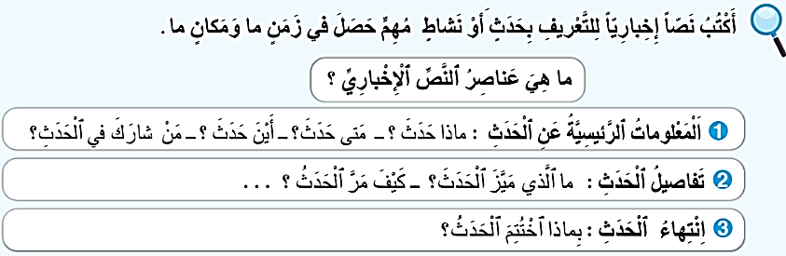
من يقرأ؟
اختــتام الحــصة
ورشة الكتابة
ورشة القراءة
افتتاح الحصة

Slide 35
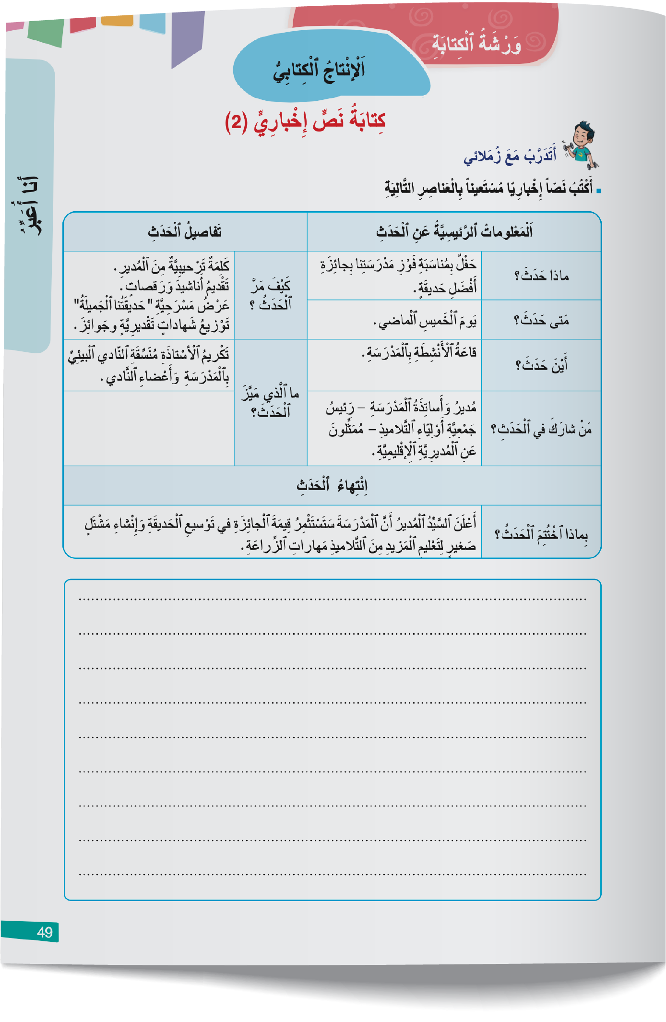
خدوا كراساتكم. في ثنائيات انجزوا النشاط الوارد في الصفحة 49
اختــتام الحــصة
ورشة الكتابة
ورشة القراءة
افتتاح الحصة

Slide 36
معكم 15 دقائق للإنجاز. سأمر بين الصفوف لمساعدتكم.
اختــتام الحــصة
ورشة الكتابة
ورشة القراءة
افتتاح الحصة

Slide 37
لنصحح. من منكم يقرأ انتاجه؟
اختــتام الحــصة
ورشة الكتابة
ورشة القراءة
افتتاح الحصة

Slide 38
أليكم هذا النموذج. من يقرأ؟ دونوه على دفاتر البحث.
اختــتام الحــصة
ورشة الكتابة
ورشة القراءة
افتتاح الحصة
اِحْتَفَلَتْ مَدْرَسَتُنا، يَوْمَ ٱلْخَميسِ ٱلْماضي، بِمُناسَبَةِ فَوْزِها بِجائِزَةِ أَفْضَلِ حَديقَةٍ مَدْرَسِيَّةٍ. وَقَدْ أُقيمَ ٱلاِحْتِفالُ في قاعَةِ ٱلْأَنْشِطَةِ بِٱلْمَدْرَسَةِ، بِحُضورِ مُديرِ وَأَساتِذَةِ ٱلْمَدْرَسَةِ، وَرَئيسِ جَمْعِيَّةِ أَوْلِياءِ ٱلتَّلاميذِ، وَمُمَثِّلينَ عَنِ ٱلْمُديرِيَّةِ ٱلْإِقْليمِيَّةِ.
تَضَمَّنَ ٱلْحَفْلُ تَقْديمَ أَناشيدَ وَقَصائِدَ، وَعَرْضَ مَسْرَحِيَّةٍ بَهيجَةٍ بِعُنْوانِ "حَديقَتُنا ٱلْجَميلَةُ"، كَما تَمَّ تَوْزيعُ شَهاداتِ تَقْديرٍ وَجَوائِزَ عَلى ٱلتَّلاميذِ ٱلْمُتَمَيِّزينَ. كانَ ٱلاِحْتِفالُ مُناسَبَةً مُمَيَّزَةً لِتَكْريمِ ٱلْأُسْتاذَةِ مُنَسِّقَةِ ٱلنّادي ٱلْبيئِيِّ بِٱلْمَدْرَسَةِ وَأَعْضاءِ ٱلنّادي، ٱلَّذينَ بَذَلوا جُهوداً كَبيرَةً لِلْحُصولِ عَلى هذِهِ ٱلْجائِزَةِ ٱلْمُشَرِّفَةِ.
في خِتامِ ٱلْحَفْلِ، أَعْلَنَ ٱلسَّيِّدُ ٱلْمُديرُ أَنَّ ٱلْمَدْرَسَةَ سَتَسْتَثْمِرُ قيمَةَ ٱلْجائِزَةِ في تَوْسيعِ ٱلْحَديقَةِ وَإِنْشاءِ مَشْتَلٍ صَغيرٍ لِتَعْليمِ ٱلْمَزيدِ مِنَ ٱلتَّلاميذِ مَهاراتِ ٱلزِّراعَةِ.

Slide 39
اختتام الحصة
اختتام الحصة
ماذا تعلمتم اليوم؟
واجباتكم المنزلية.

Slide 40
الفائزون بنجمة السلوك الجيد هم : ............................................
اختــتام الحــصة
ورشة الكتابة
ورشة القراءة
افتتاح الحصة

Slide 41


إلى اللقاء في الحصة المقبلة
اختــتام الحــصة
ورشة الكتابة
ورشة القراءة
افتتاح الحصة

Slide 42

بناء على إنجازات المتعلمين خلال الممارسة المستقلة
ما تقديرك لنسبة التحكم في هدف الدرس؟
تسجل النسبة على صفحة اليوم من مذكرة الأستاذ.

